Slide 1
Palvelumuotoilu
Marja-Leena Kähärä

Slide 2
Palveluiden suunnittelu tarvelähtöisesti
Palvelujen sujuvuus on ensiarvoisen tärkeää, jos tavoitellaan positiivisesti erottuvaa ja mieleen jäävää asiakaskokemusta.
Palvelujen kehittäminen alkaa siitä, että havainnoidaan reitti, jonka asiakas kulkee ensimmäisestä ajatuksesta palvelun käyttöön.
Palvelumuotoilun päämäärä on suunnitella ja kehittää palveluita yhtä aikaa sekä asiakkaan että liiketoiminnan näkökulmasta.

Slide 3
Palvelumuotoilun ensisijainen tehtävä
on varmistaa, että käyttäjälle jää palvelun käyttämisestä myönteinen tunne ja että hän löytää tarvitsemansa ratkaisun.
Kaikkia palvelukokonaisuuksia voidaankin tarkkailla polkuna, jota pitkin asiakas kulkee.
Tyypillisesti palvelupolku alkaa palvelun tai tuotteen etsinnästä ja päättyy siihen, kun asiakas poistuu palvelusta.
Jokaisessa vaiheessa tulee huomioida asiakkaan tarpeet. Vain näin saavutetaan lopputulos, jossa asiakas kokee palvelun tuottaneen hänelle arvoa.

Slide 4
Menetelmän valintaa
Kun ollaan tavoittelemassa asiakasnäkökulmaa, hyvä menetelmä on sellainen, joka synnyttää empatiaa palvelun käyttäjiä kohtaan ja auttaa näkemään palvelutuokiot hänen näkökulmastaan.
Hyvän menetelmän tunnistaa myös siitä, että se antaa ymmärrystä käyttäjien arjesta ja palvelun käyttöön liittyvistä haasteista.
Luovat ja toiminnalliset menetelmät auttavat yleensä ihmisiä ilmaisemaan itseään ja tarpeitaan verbaalisen ilmaisun lisäksi myös muilla tavoin.
Se mahdollistaa sellaisten ajatusten esille tulemisen, joita ihmiset eivät osaisi suoraan kysyttäessä sanoa.

Slide 5
Hyvät menetelmät
tukevat ihmisten osallistamista palveluiden kehittämisprosessiin.
auttavat tuomaan ja yhdistämään useita erilaisia näkökulmia ja saavat ihmiset työskentelemään kohti yhteistä päämäärää.
Palvelumuotoilussa tarvitaan menetelmiä, jotka tukevat ratkaisujen syntymistä luovasti ja uusia ajatuksia etsien.
Hyvän menetelmän tunnistaa siitä, että se tukee myös ratkaisuidean konkretisointia sekä nopeaa kokeilemista.
Hyvä menetelmä voi tukea sitä, että kerätystä tiedosta saadaan esille olennaiset asiat ja ne kiteytetään helposti ymmärrettävään jaettavaan muotoon.
Menetelmä voi auttaa lisäksi priorisoimaan kehittämisen kannalta olennaiset asiat.
Palvelumuotoilun menetelmät auttavat visualisoimaan eli kuvaamaan asiakkaan näkökulman ja aineettoman palvelun.
Kuvaaminen auttaa eri osapuolia ottamaan kantaa kehitettävään asiaan ja se luo yhteistä ymmärrystä.

Slide 6
Palvelumuotoiluprosessin vaiheet
Palvelumuotoilun avulla tehtävä palveluiden kehitystyö voidaan jakaa seuraavaan neljään vaiheeseen.
Määrittele
Tutki ja kiteytä
Ideoi, kuvaa ja kokeile
Testaa ja toteuta

Slide 7
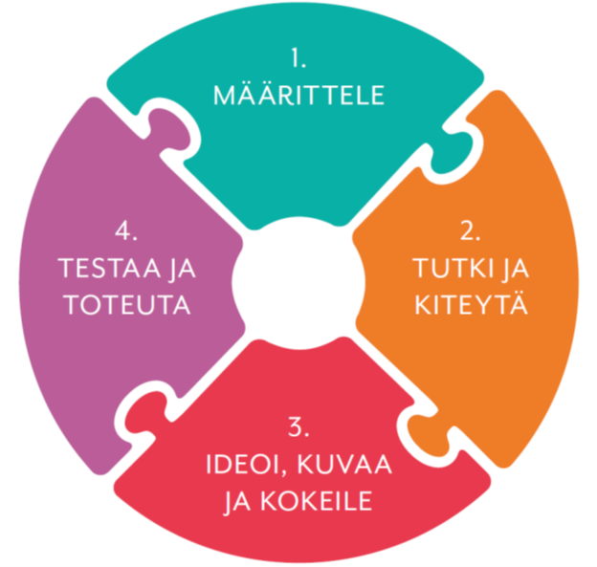

Slide 8
1. Määrittele
Tässä vaiheessa määritellään palvelun nykytilannetta - tavoitteena on selkeyttää organisaation sisäisiä ja liiketoiminnallisia tavoitteita sekä kerätä tietoa palvelun kipupisteistä.
Vaiheen aikana kartoitetaan palvelun nykytilanne, jotta tunnistetaan palvelun haasteet ja mahdollisuudet. Nykytilannetta tarkastelemalla tunnistetaan ne seikat, joita halutaan tutkia tarkemmin.
Vaiheen aikana kerätystä tiedosta valikoidaan tärkeät näkökulmat ja tieto kiteytetään sellaiseen muotoon, että sitä on helppo hyödyntää palvelun kehittämisessä.

Slide 9
Määrittele-vaiheen tärkeyttä voidaan perustella seuraavilla:
Opitaan jo olemassa olevista ratkaisuista – pullonkaulat ja helmet
Kartoitetaan olemassa oleva asiakastieto sekä myös tärkeä hiljainen tieto henkilökunnalta
Luodaan yhteinen ymmärrys kehittämisen tavoitteista
Rajataan tutkittavaa haastetta ja kohderyhmää
Todetaan, mitkä asiat ovat olettamuksia, mitä ei tiedetä sekä mistä näkökulmista halutaan syvällisempää ymmärrystä
Sitoutetaan osapuolet kehittämiseen
Asetetaan mittarit

Slide 10
2. Tutki ja kiteytä
Tässä vaiheessa keskitytään tarkentamaan suunnitteluhaaste sekä keräämään mahdollisimman laadukasta asiakasymmärrystietoa palvelun kohderyhmästä.
Tutki ja kiteytä -vaiheessa lähdetään syventämään ymmärrystä palvelun kohderyhmän todellisista tarpeista ja toiveista
Tavoitteena on laajentaa näkemystä haasteesta, saada kokonaisvaltainen ymmärrys asiakkaasta ja löytää piilevät asiakastarpeet tai haasteen ratkaisemiseen vaikuttavat seikat.
Tiedon ja asiakasymmärryksen keräämisen tavoitteena on rakentaa kokonaisvaltainen suunnittelun perusta.
Vaiheen aikana kerätystä tiedosta valikoidaan tärkeät näkökulmat ja tieto kiteytetään sellaiseen muotoon, että sitä on helppo jakaa ja hyödyntää palvelun kehittämisessä.

Slide 11
3. Ideoi, kuvaa ja kokeile
Tässä vaiheessa kehitetään mahdollisimman paljon vaihtoehtoisia ratkaisuja organisaation tavoitteiden ja asiakastarpeiden ohjaamina. Ideoinnin ja konkretisoinnin tukena ovat muotoilun luovat ja ihmislähtöiset menetelmät.
Vaiheen aikana kuvauksien ja konkretisoinnin avulla ideat jalostuvat toteutuskelpoisiksi palvelukonsepteiksi, joita kokeillaan.
Ideoita voidaan arvioida monesta näkökulmasta, mm. asiakkaalle tuottaman arvon ja toteutuksen vaikeusasteen mukaan.
Nopeiden kokeilujen avulla saadaan tehokkaasti tietää, mitkä ratkaisuista ovat elinkelpoisia ja joita kannattaa jatkokehittää.
Onnistunut kokeilu synnyttää tietoa asiakkaiden hiljaisista tarpeista heidän kokemuksellisen reaktionsa kautta.
Kokeilut voivat toimia näin ollen myös tehokkaana menetelmänä lisätä asiakasymmärrystä.

Slide 12
4. Testaa ja toteuta
Tässä vaiheessa valitut uudet ratkaisut viimeistellään, toteutetaan ja viedään markkinoille/toteutukseen.
Toteutusta tukevat erilaiset dokumentoinnit, joilla kuvataan ja viimeistellään palvelukokonaisuus.
Viimeistelyn osana palvelu-uudistusta voidaan testata ja pilotoida oikeassa palveluympäristössä.
Arvioinnilla varmistetaan se, että palvelu on kilpailukykyinen tai projektissa saavutetaan tavoiteltu hyöty.

